Slide 1
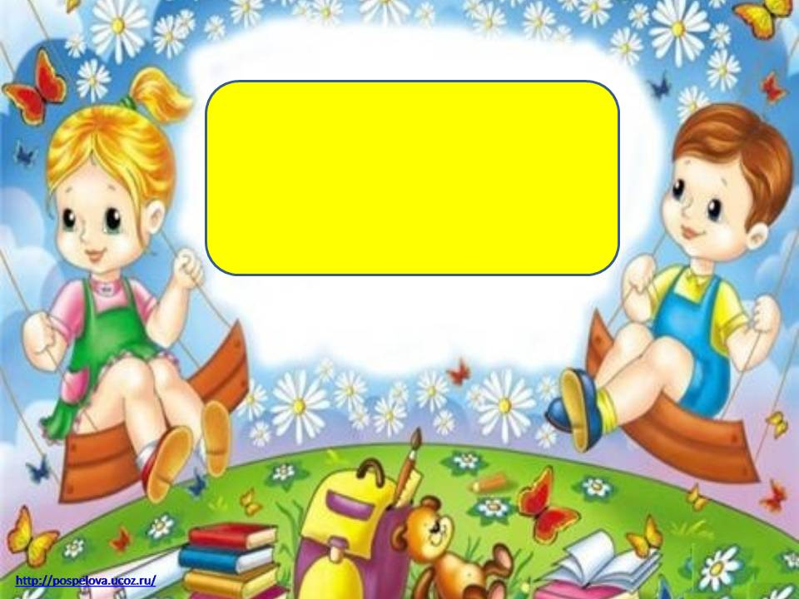
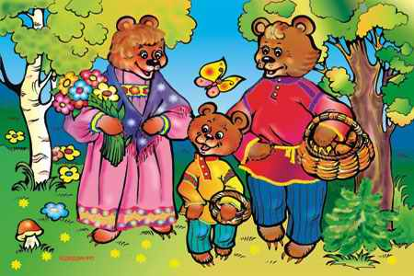
ДИДАКТИЧЕСКАЯ ИГРА ДЛЯ ДЕТЕЙ МЛАДШЕГО ДОШКОЛЬНОГО ВОЗРАСТА
«ТРИ МЕДВЕДЯ»

Slide 2
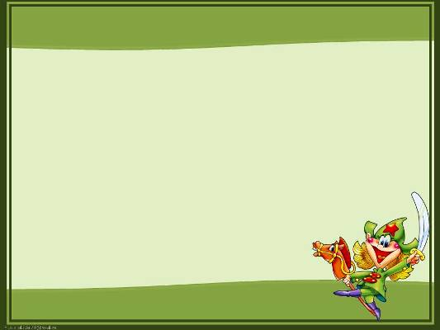
Ознакомление с величиной предметов детей средней группы

Slide 3
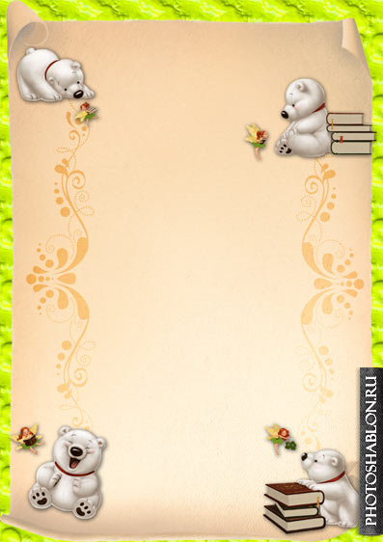
Задачи:
1. Создать условия для ознакомления детей с величиной, размером.
2. Формировать умение определять и называть размер предметов (большой, маленький)
3. Развивать наглядно-образное мышление, восприятие.

Slide 4
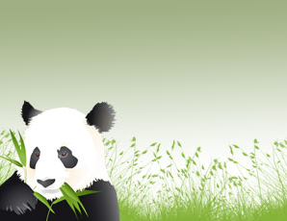
Варианты использования игры:
1. Театрализованная деятельность (придумывание сказки, игровой ситуации)
2. Коммуникация. Описание предметов, составление небольших предложений.

Slide 5

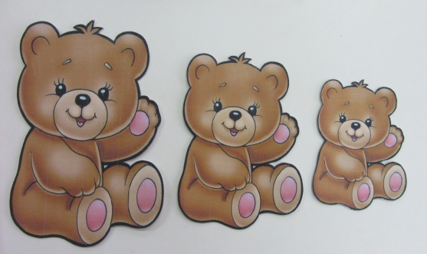
Жили-были, три брата медвежонка. Они были очень дружны и любили всё делать вместе.

Slide 6

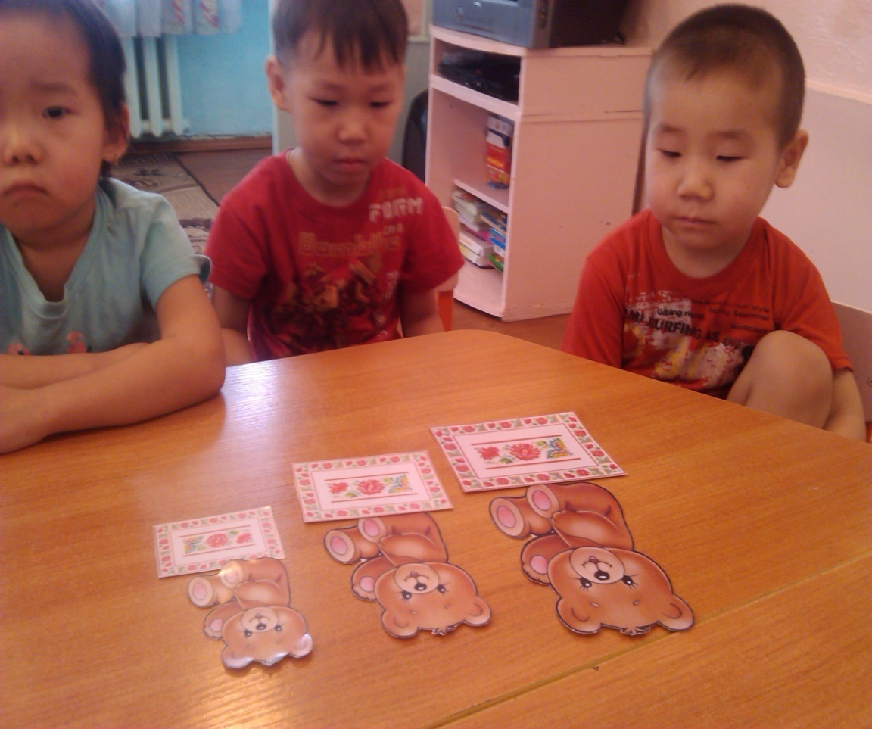
Утром медвежата любили
умываться, у каждого было свое полотенце:
у старшего медведя- большое, у среднего- поменьше, а у маленького медвежонка- самое маленькое полотенце.

Slide 7
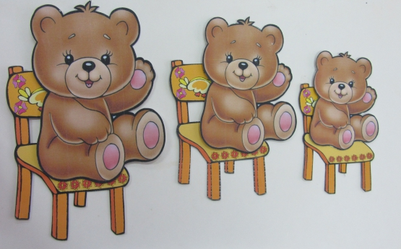
На завтрак они кушали вкусную кашу. Большой медведь садился на самый большой стул, медведь поменьше –на небольшой стул, маленький медвежонок- на самый маленький стульчик.

Slide 8
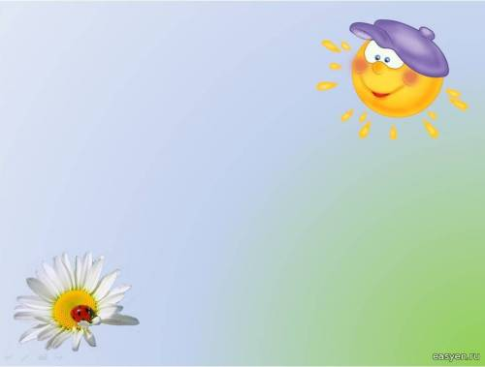
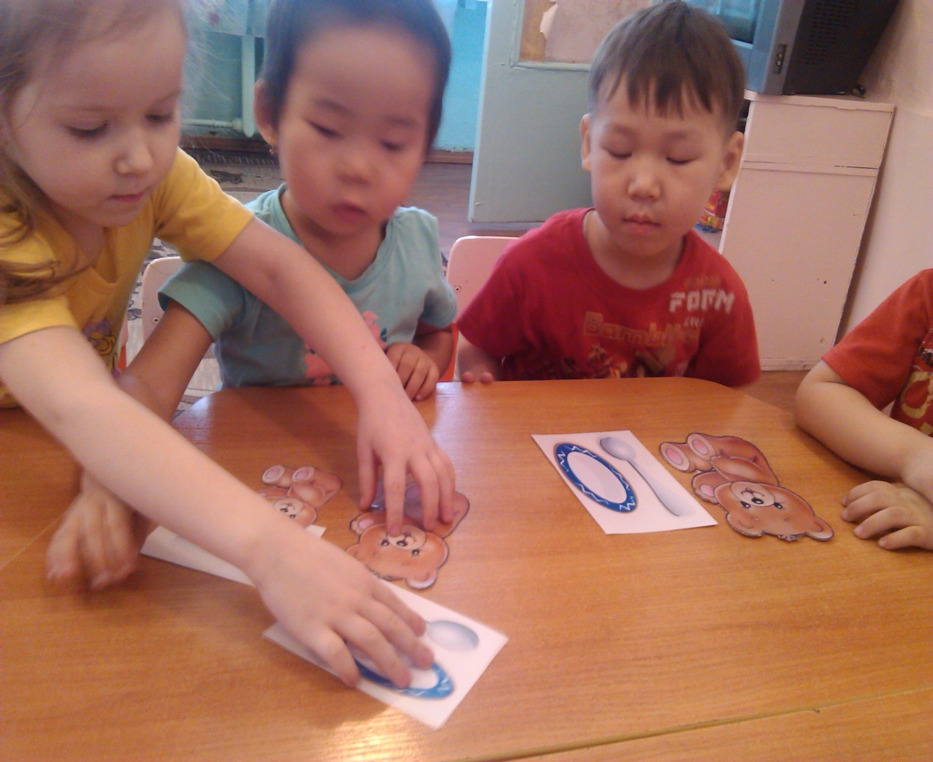

У каждого медведя была своя тарелка. Большой медведь ел из самой большой тарелки, медведь поменьше – из небольшой тарелки, а маленький медвежонок – из маленькой тарелочки. У каждого была своя ложка.

Slide 9
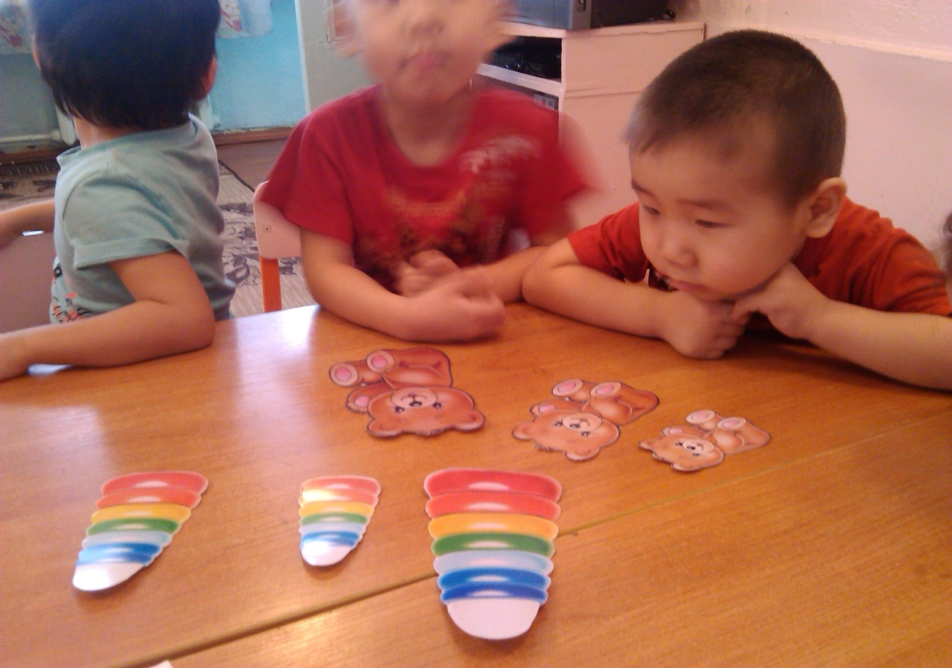
После еды медвежата любили играть с мячиками и пирамидками. У большого медведя был большой мяч и большая пирамидка, у среднего медведя – небольшая пирамидка и небольшой мячик, а у младшего медвежонка – маленькие игрушки.

Slide 10
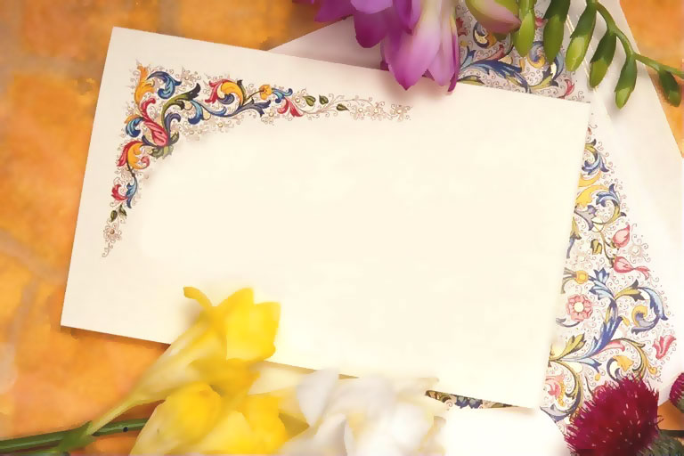
СПАСИБО ЗА ВНИМАНИЕ!

